Slide 1
北师大版二年级语文上册
小马过河

Slide 2
学习目标
1.正确认读本课12个生字，会写8个生字。学习多音字“没”。
2.运用多种方式调动学习兴趣，感悟“遇事要多动脑筋，要实践。”的道理。
PPT模板下载：www.1ppt.com/moban/ 行业PPT模板：www.1ppt.com/hangye/
节日PPT模板：www.1ppt.com/jieri/ PPT素材下载：www.1ppt.com/sucai/
PPT背景图片：www.1ppt.com/beijing/ PPT图表下载：www.1ppt.com/tubiao/
优秀PPT下载：www.1ppt.com/xiazai/ PPT教程： www.1ppt.com/powerpoint/
Word教程： www.1ppt.com/word/ Excel教程：www.1ppt.com/excel/
资料下载：www.1ppt.com/ziliao/ PPT课件下载：www.1ppt.com/kejian/
范文下载：www.1ppt.com/fanwen/ 试卷下载：www.1ppt.com/shiti/
教案下载：www.1ppt.com/jiaoan/

Slide 3
词语学习
深浅 拦住 仔细
甩甩尾巴 低下头

Slide 4
创设情境
小朋友，你在平时学习生活中遇到过困难吗?你是怎样克服的?

Slide 5




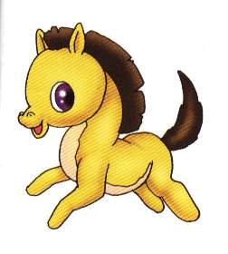
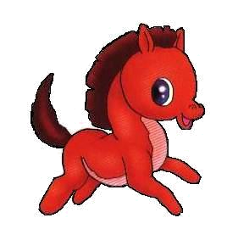
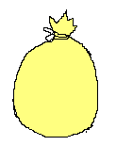
妈妈，我已经长大了，也应学着帮你干活了，我会送去，您放心吧！
小马，妈妈今天不舒服，不能给张爷爷去送面了，好孩子你能帮妈妈去送面吗？

Slide 6
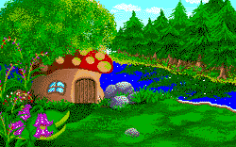
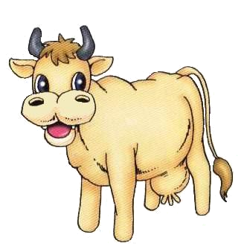
牛爷爷，我要到河对
面去，可这条河那么宽，它是深还是浅，我能
过去吗？
这条河虽然很宽，但
它的水很浅，最深的地方才到我的小腿，你可以
放心的过河去。

Slide 7
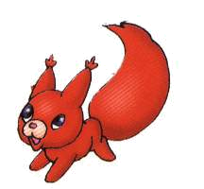
小松鼠你别难过，谢谢你告诉了我，让我好好想想。再见！
你看，这条河，又宽又大，水可深呢，前天，
我们的一个小伙伴、一不小心掉到河里被水淹死了。

Slide 8

我遇到一条大河，我不知是
深还是浅，问牛爷爷，他说水很浅，可小松鼠又跑来说水很深，千万不能过。我不知该怎么办
好，只好回来问您了。
孩子，遇事要动脑子多想想。自己亲自去做一做，你就会真正知道是深还是浅了……。

Slide 9
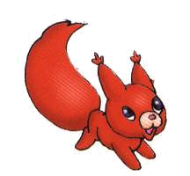
小松鼠，我想试一试，你那么小，我这么高，也许我可以过去呀，谢谢你的关心，再见！
小松鼠，我想试一试，你那么小，我这么高，也许我可以过去呀，谢谢你的关心，再见！
小马小马，你不要命啦！

Slide 10
拓展延伸
读这个故事，你懂得了什么道理？
能举例说说吗？

Slide 11
谢谢指导

